Slide 1
Fizika je naravoslovna znanost
opazovanje → oblikovanje modelov
matematični zapis
preverjanje napovedi (modela)
oblikovanje teorij
preverljivost, ponovljivost, zmožnost napovedovanja

Slide 2
Fizika je naravoslovna znanost
spremembe v naravi
naravni pojavi
naravo opazuje, razlaga, ugotavlja zakonitosti, medsebojne odvisnosti (matematični opis)

Slide 3

Razlage oblikuje teoretična fizika,
preverja pa jih eksperimentalna fizika.
Notes:
https://suwalls.com/tv-shows/leonard-and-sheldon-10812/

Slide 4
Pojave opisujemo z dogovorjenimi znaki:
Osnovne fizikalne količine in enote

Slide 5
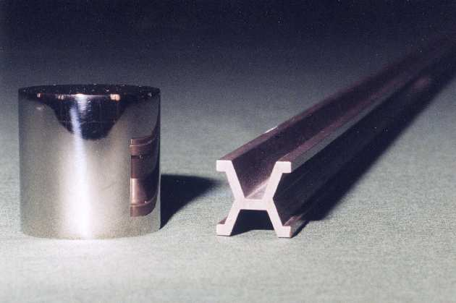
Prototipa mase 1 kilogram in dolžine 1 metra.
Meter predstavlja 1.650.763,73 valovnih dolžin oranžne svetlobe, ki jo sevajo vzbujeni atomi Kr⁸⁶.
Meter je dolžina poti, ki jo v vakuumu napravi svetloba v 1/299.792.458 sekunde.
Notes:
http://www.bipm.org/utils/en/img/metre-kilo.jpg

Slide 6
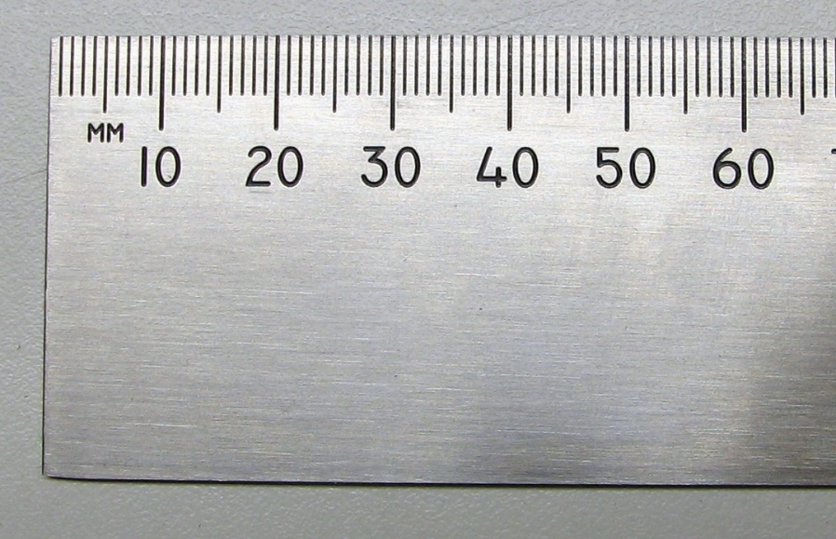
Ime fizikalne količine | Oznaka fizikalne količine | Enota fizikalne količine
dolžina | l | m (meter)

Slide 7
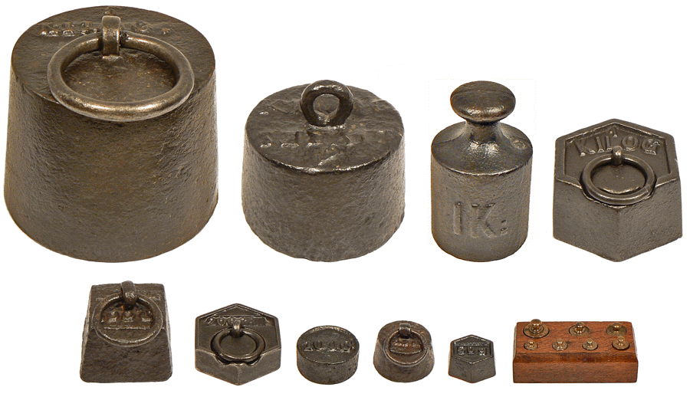
Ime fizikalne količine | Oznaka fizikalne količine | Enota fizikalne količine
masa | m | kg (kilogram)

Slide 8
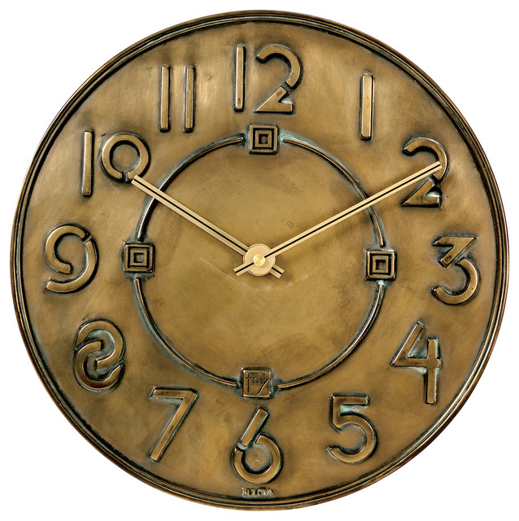
Ime fizikalne količine | Oznaka fizikalne količine | Enota fizikalne količine
čas | t | s (sekunda)

Slide 9
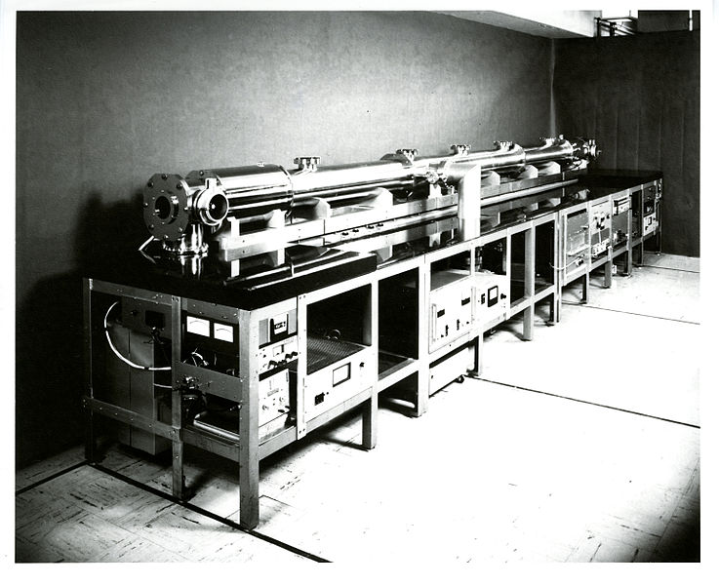
Sekunda je trajanje 9.192.631.770 period sevanja,
ki ustreza prehodu med dvema nivojema osnovnega stanja atoma Cs¹³³.
Atomska ura Cs¹³³ se zmoti
za 1 sekundo
vsakih 300.000 let.

Slide 10
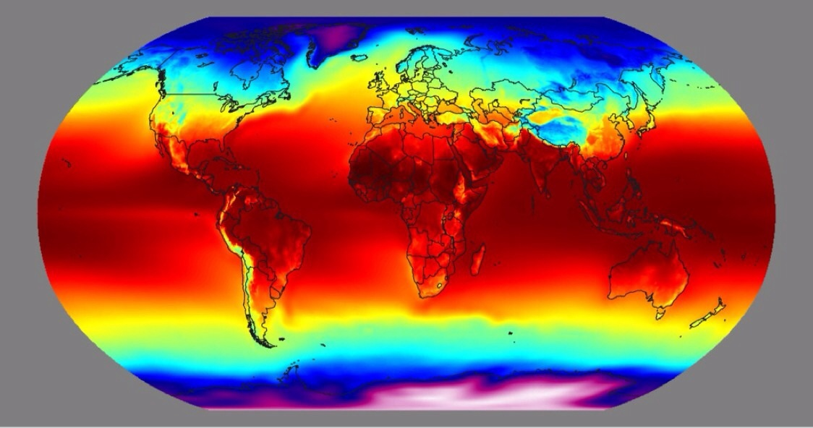
Ime fizikalne količine | Oznaka fizikalne količine | Enota fizikalne količine
temperatura | T | K (kelvin)

Slide 11
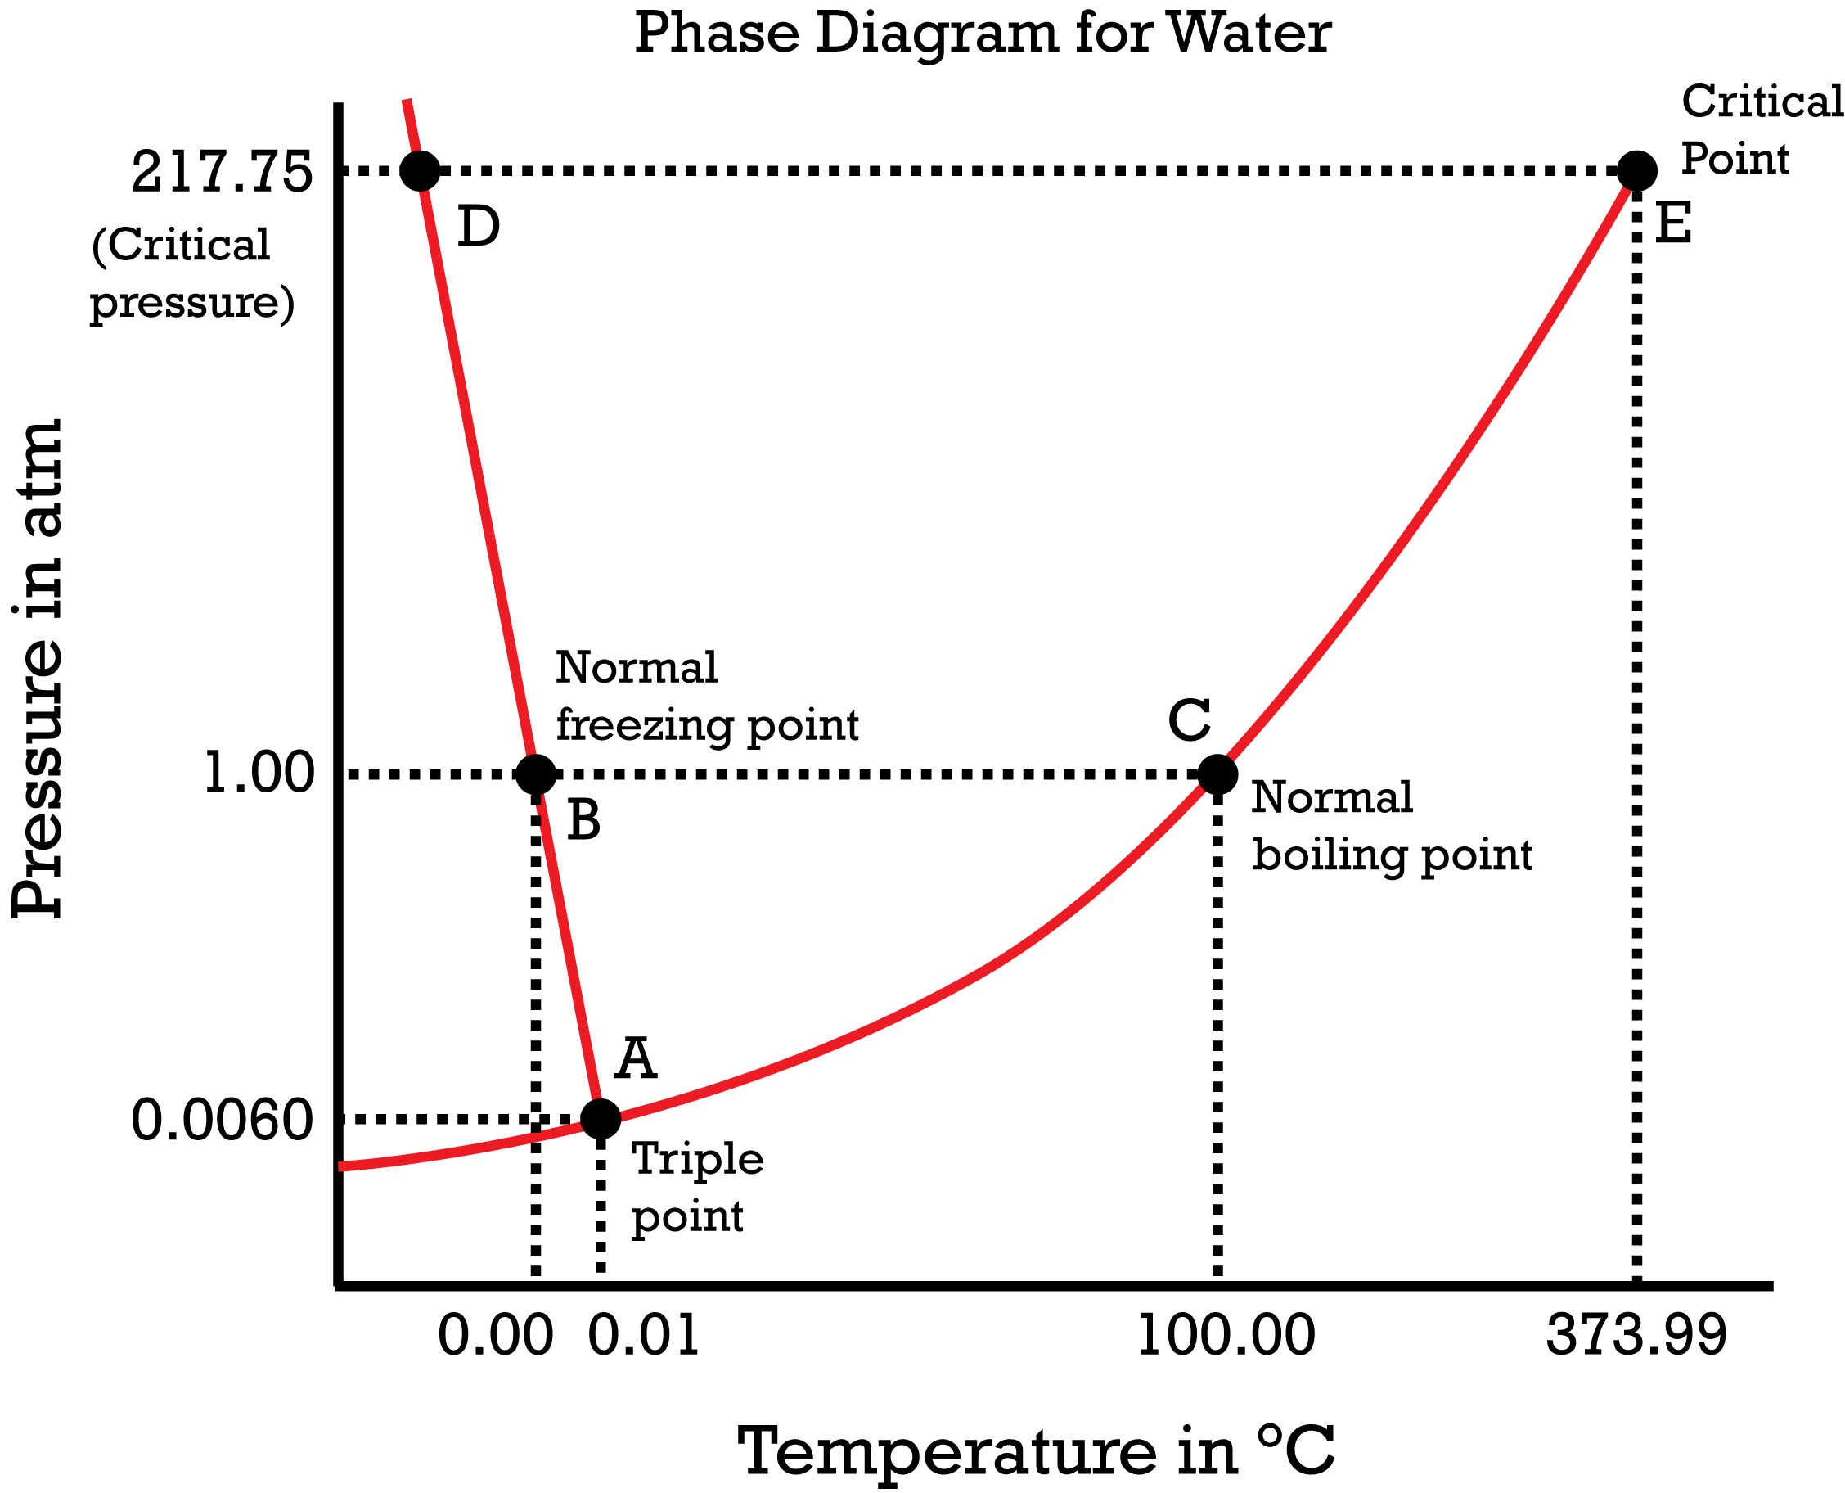
Kelvin je termodinamična temperatura, ki je 1/273,16 del termodinamične temperature trojne točke vode.
Notes:
http://cimg1.ck12.org/datastreams/f-d%3A83df9b0b2907003ebd900020d4282fa2e4723e99d8f77ea2c41b7a96%2BIMAGE%2BIMAGE.1

Slide 12
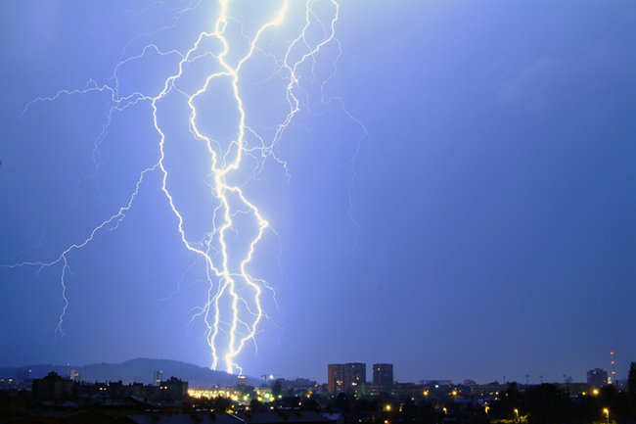
Ime fizikalne količine | Oznaka fizikalne količine | Enota fizikalne količine
električni tok | I | A (amper)

Slide 13
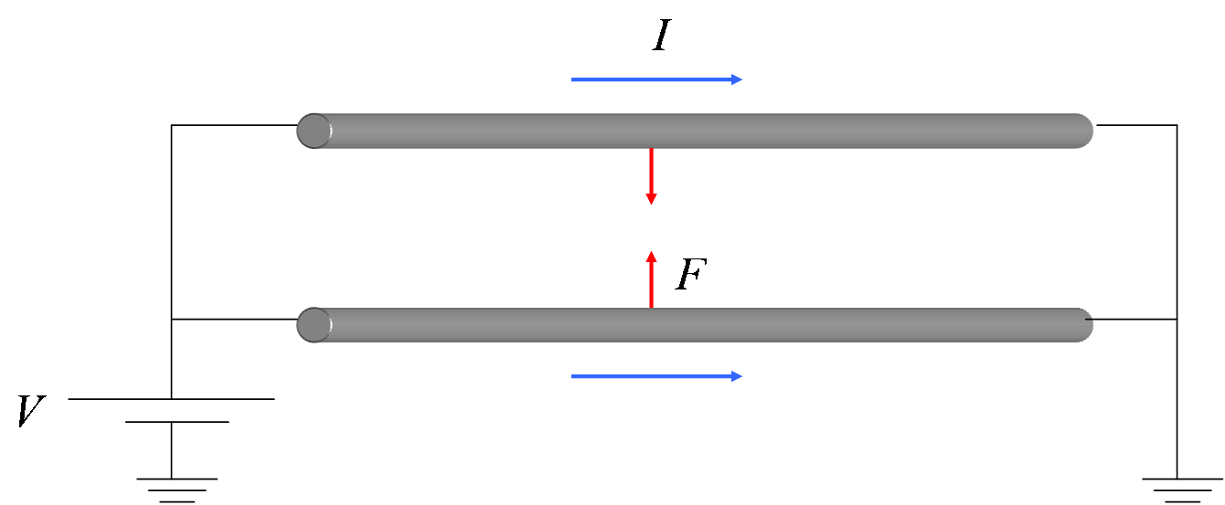
Amper je električni tok, ki pri prehajanju skozi dva premočrtna, vzporedna, neskončno dolga vodnika zanemarljivega krožnega prereza,
postavljena v vakuum v medsebojni razdalji 1 m,
povzroča med njima silo 2×10⁻⁷ N.
Notes:
https://gravityandlevity.files.wordpress.com/2010/06/attracting_wires.png

Slide 14
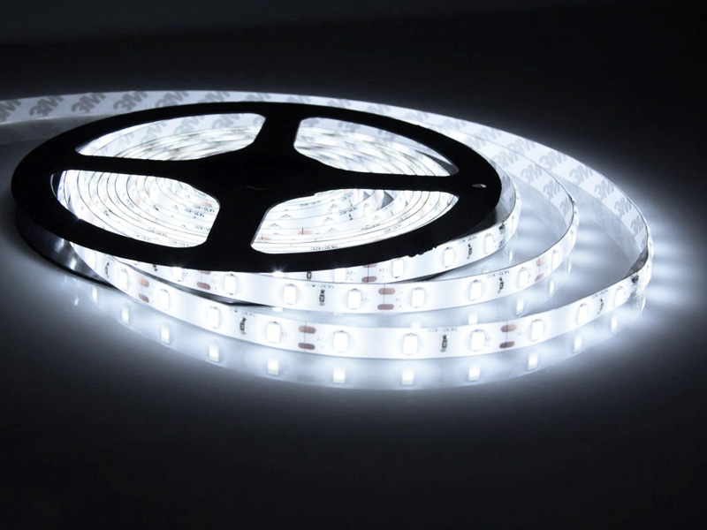
Ime fizikalne količine | Oznaka fizikalne količine | Enota fizikalne količine
svetilnost | I_{s} | cd (candela)

Slide 15
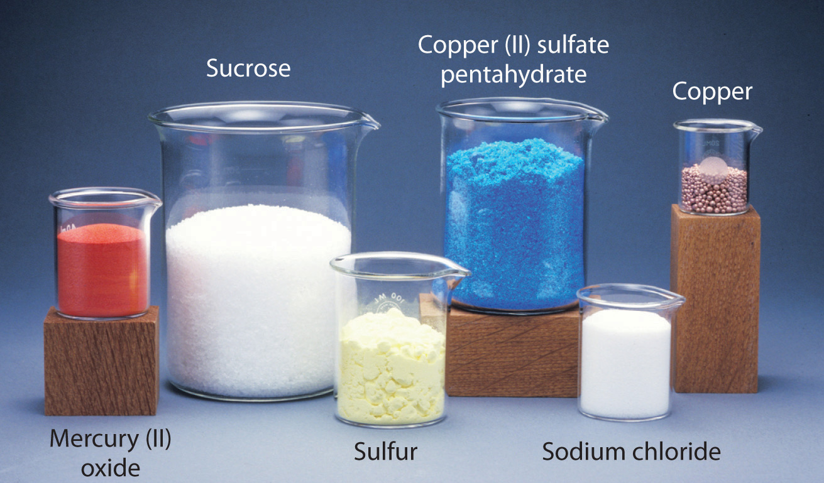
Ime fizikalne količine | Oznaka fizikalne količine | Enota fizikalne količine
množina snovi | n | mol
Notes:
http://st.hzcdn.com/simgs/8ac10187030e4e61_4-1541/industrial-clocks.jpg
http://3.bp.blogspot.com/-zlwsLJ7HyNU/Vdd5jrKmM2I/AAAAAAAAF9Q/ZDG7Aer-gJM/s1600/What%2Bis%2Bthe%2BEarth%2527s%2Baverage%2Btemperature.jpg
http://www.slo-foto.net/slike/clanki/20100510-Strele/strela1.jpg
http://themetricmaven.com/wp-content/uploads/2013/02/MM-Ruler.jpg
http://www.inled.si/image/catalog/si/clanki/led-trak-nevtralna-bela.jpg
http://pindex.com/uploads/post_images/original/image_1410.jpg
http://www.lecompendium.com/dossier_00_compendium_metrique/compendium_metrique_40_le_compendium_a_balasse.gif

Slide 16
Osnovne fizikalne količine
Ime fizikalne količine | Oznaka fizikalne količine | Enota fizikalne količine
dolžina | l, s, h, d, r, x, y, z | m (meter)
masa | m | kg (kilogram)
čas | t | s (sekunda)
temperatura | T | K (kelvin)
električni tok | I | A (amper)
svetilnost | I_{s} | cd (candela)
množina snovi | n | mol
Notes:
Uredba o merskih enotah: https://www.uradni-list.si/1/content?id=30611

Slide 17
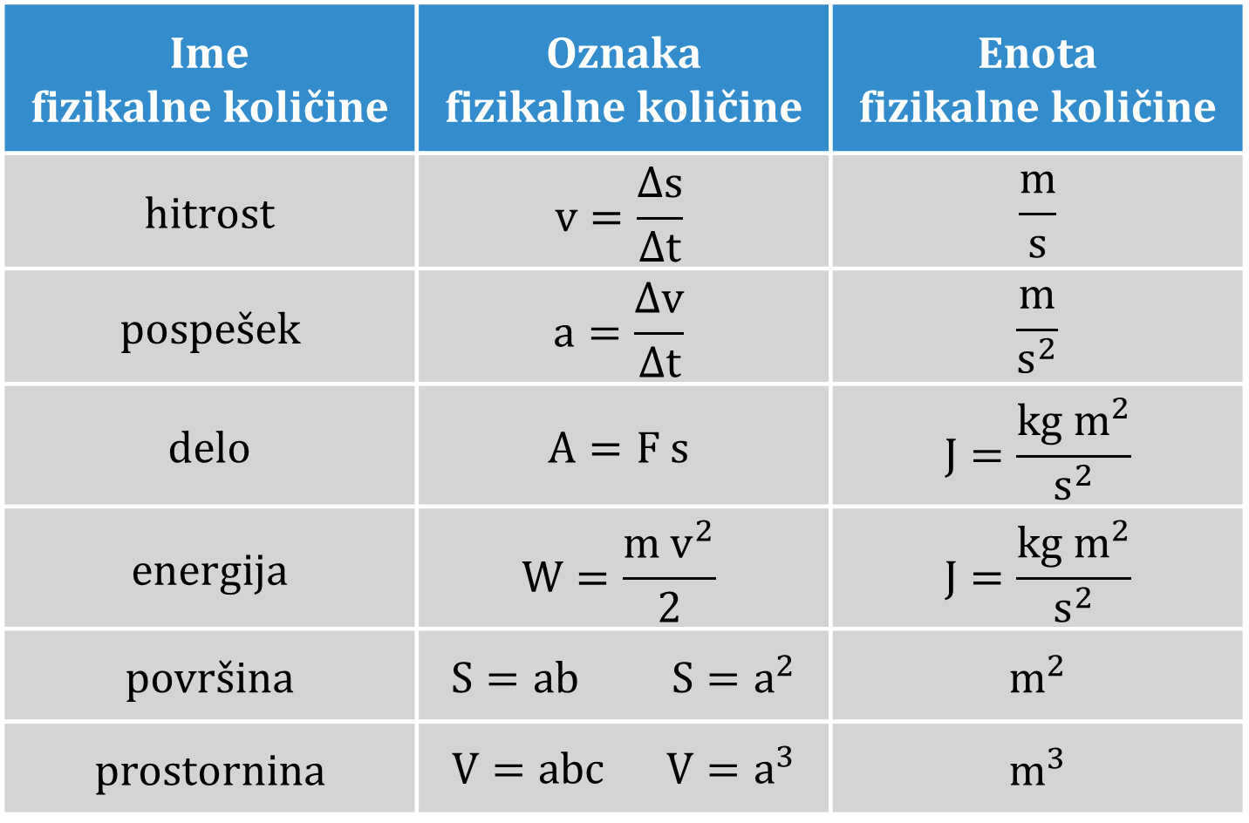
Izpeljane fizikalne količine
Ime fizikalne količine | Oznaka fizikalne količine | Enota fizikalne količine
hitrost | $$v=\frac{∆s}{∆t}$$ | $$\frac{m}{s}$$
pospešek | $$a=\frac{∆v}{∆t}$$ | $$\frac{m}{s^{2}}$$
delo | $$A=F s$$ | $$J=\frac{kg m^{2}}{s^{2}}$$
energija | $$W=\frac{m{ v}^{2}}{2}$$ | $$J=\frac{kg m^{2}}{s^{2}}$$
površina | $S=ab$ $S=a^{2}$ | $$m^{2}$$
prostornina | $V=abc$ $V=a^{3}$ | $$m^{3}$$

Slide 18

Vaja
Na podlagi podane zveze med fizikalnimi količinami
izpeljite enoto:
$$v=\frac{s}{t}$$
$$M=\frac{m}{n}$$
$$ν=\frac{1}{t}$$
e = I t
$$a=\frac{2h}{t^{2}}$$
F = ma
A = F s
W_{p} = mgh
$$W_{k}=\frac{mv^{2}}{2}$$

Slide 19
Desetiške potence in predpone
Pri merjenju in računanju se pogosto srečamo z vrednostmi, ki so lahko veliko večje ali manjše od osnovne enote.
Primer 1
Koliko metrov je v enem kilometru?
1 km = 1000 m
= 10³ m
Koliko metrov je v petih kilometrih?
5 km = 5000 m = 5 ∙ 1000 m
= 5 ∙ 10³ m

Slide 20

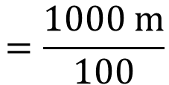

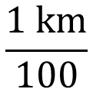

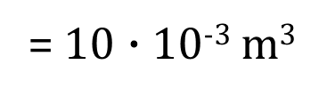

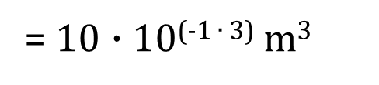
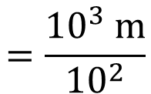
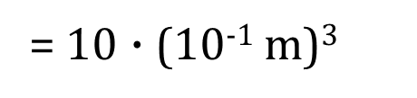
Primer 2
Koliko metrov je v stotih kilometrih?
100 km = 100 ∙ 1000 m
= 10² ∙ 10³ m
100.000 m
= 10⁽²⁺³⁾ m
100.000 m
= 10⁵ m
Primer 3
Koliko metrov je v eni stotini kilometra?
$$\frac{1 km}{100}$$
$$=\frac{1000 m}{100}$$
$$=\frac{{10}^{3} m}{{10}^{2}}$$
$$={10}^{3}∙{10}^{−2}m=$$
$$={10}^{(3−2)} m$$
$$={10}^{1} m$$
$$=10 m$$
Primer 4
Koliko kubičnih metrov je v 10 litrih?
10 l = 10 dm³
= 10 (dm)³
= 10 $∙$ (10⁻¹ m)³
= 10 $∙$ 10^{(-1 ∙ 3)} m³
= 10 $∙$ 10⁻³ m³
= 10⁻² m³

Slide 21
predpona | oznaka | vrednost | dekadna potenca
tera
giga
mega
kilo
hekto
deka
 | T | 1.000.000.000.000 | $${10}^{12}$$
 | G | 1.000.000.000 | $${10}^{9}$$
 | M | 1.000.000 | $${10}^{6}$$
 | k | 1.000 | $${10}^{3}$$
 | h | 100 | $${10}^{2}$$
 | da | 10 | $${10}^{1}$$

Slide 22
predpona | oznaka | vrednost | dekadna potenca
deci
centi
mili
mikro
nano
piko
 | d | 0,1 | $${10}^{−1}$$
 | c | 0,01 | $${10}^{−2}$$
 | m | 0,001 | $${10}^{−3}$$
 | μ | 0,000 001 | $${10}^{−6}$$
 | n | 0,000 000 001 | $${10}^{−9}$$
 | p | 0,000 000 000 001 | $${10}^{−12}$$

Slide 23
Merska števila zapišemo kot produkt števila, ki ima levo ali desno od decimalne vejice največ dve mesti in potence z osnovo deset.
s = 13500 m
⇒
s = 13,50 ∙ 10³ m
t = 5240000 s
⇒
t = 5,24 ∙ 10⁶ s
⇒
m = 8,90 ∙ 10² kg
m = 890 kg
Izjemo naredimo, če želimo vrednosti med seboj primerjati.
Takrat števili zapišemo v enaki obliki.
s₁ = 3,50 ∙ 10³ m
s₂ = 0,28 ∙ 10³ m

Slide 24
Zapis fizikalne količine
F = 4,3 N
oznaka
fizikalne
količine
mersko
število
merska
enota
Pri zapisu ali merjenju neke količine ne moremo biti neskončno natančni. Za silo F = 4,3 N ne vemo, ali morda ni bil izmerjen podatek F = 4,28 N ali 4,33 N.
Zadnje zapisano mesto (F = 4,3 N) je nezanesljivo.

Slide 25
Merjenje
Ravnilo in merski trak:
Kljunasto merilo:
Mikrometrski vijak:
Tehtnice:
Štoparica:
Termometer:
Barometer:
Notes:
Uredba o merskih enotah: https://www.uradni-list.si/1/content?id=30611

Slide 26
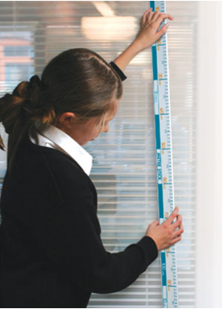
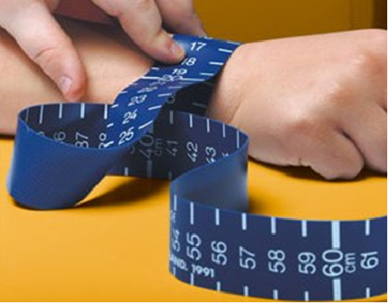
Merjenje dolžin:

Slide 27
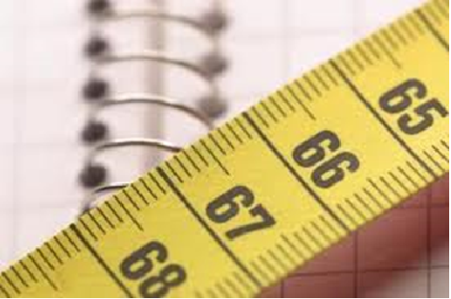
Merjenje dolžin:

Slide 28
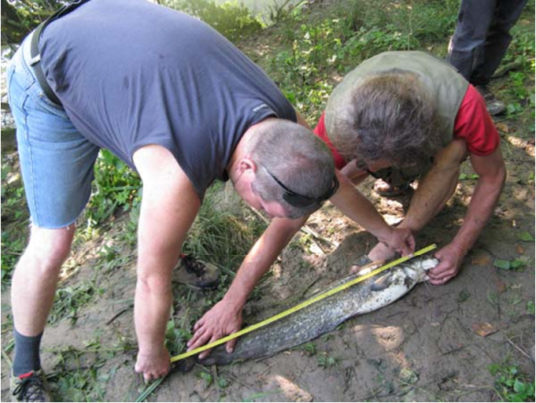
Merjenje dolžin:

Slide 29
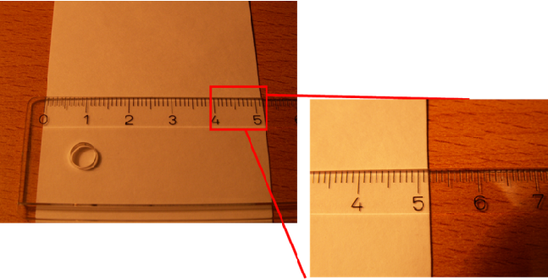
Merjenje dolžin:
(52 ± 1) mm

Slide 30
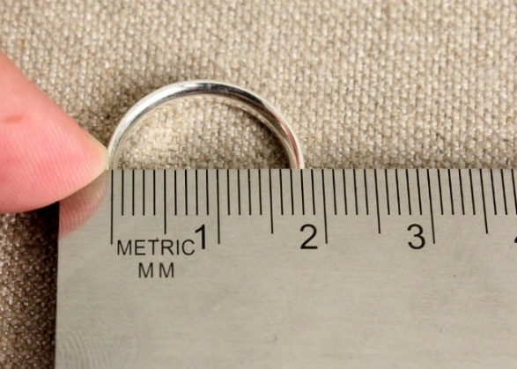
Merjenje dolžin:
(17,5± 0,1) mm

Slide 31
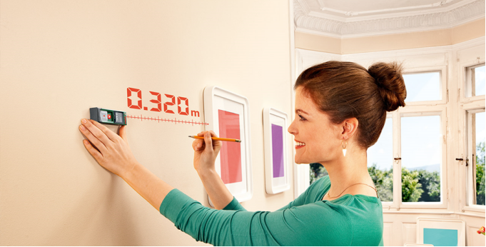
Merjenje dolžin:

Slide 32
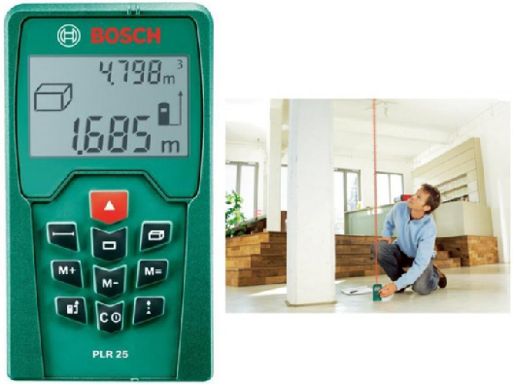
Merjenje dolžin:

Slide 33
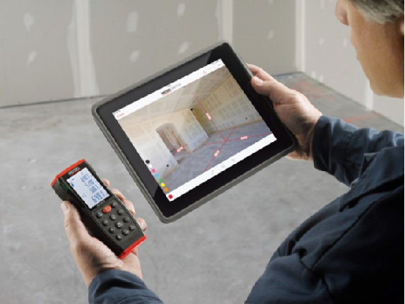
Merjenje dolžin:

Slide 34
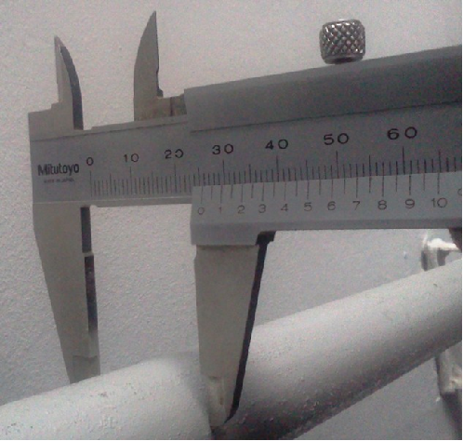

Slide 35
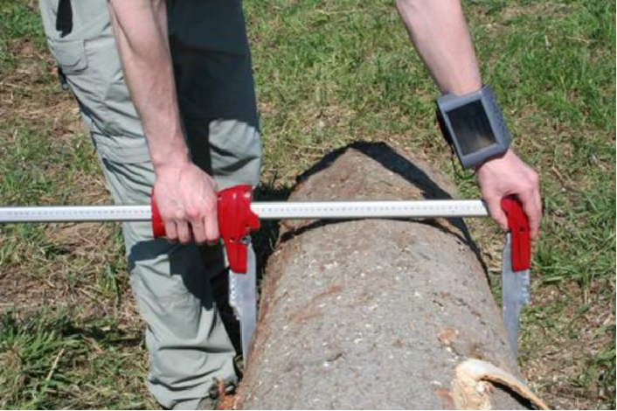

Slide 36
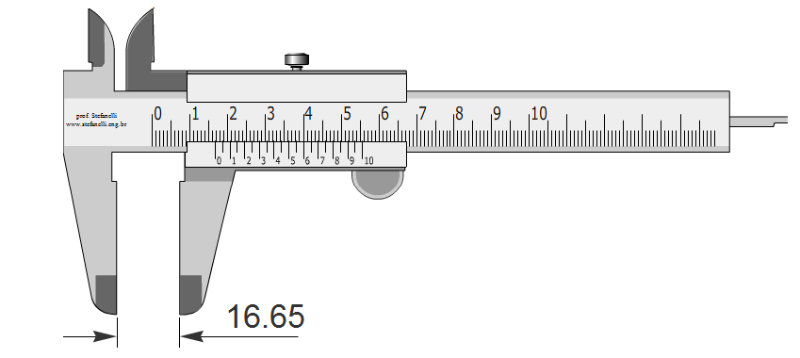
Merjenje dolžin:
(16,65 ± 0,05) mm

Slide 37
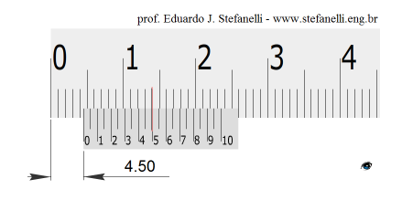
Merjenje dolžin:
(4,50 ± 0,05) mm

Slide 38
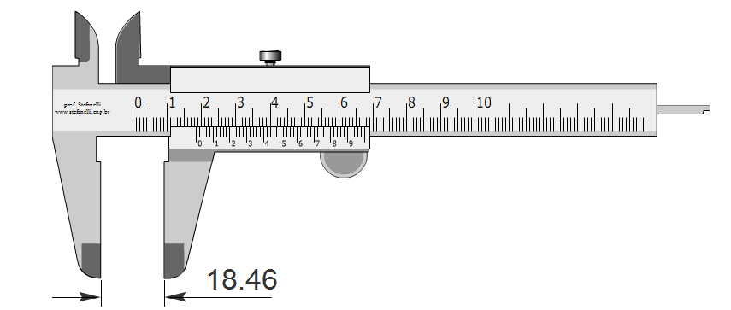
Merjenje dolžin:
(18,46 ± 0,02) mm

Slide 39
Merjenje dolžin:
(18,46 ± 0,02) mm

Slide 40
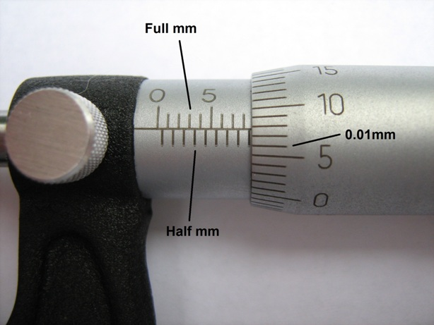
Merjenje dolžin:
(8,578 ± 0,001) mm

Slide 41
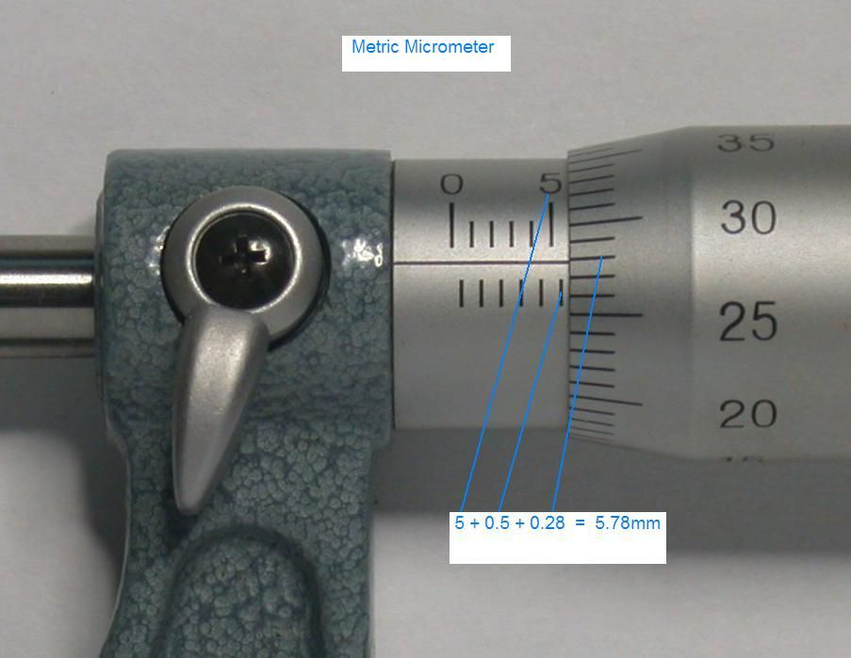
Merjenje dolžin:
5 mm+0,50 mm+0,27 mm+0,008 mm
= (5,778 ± 0,001) mm

Slide 42
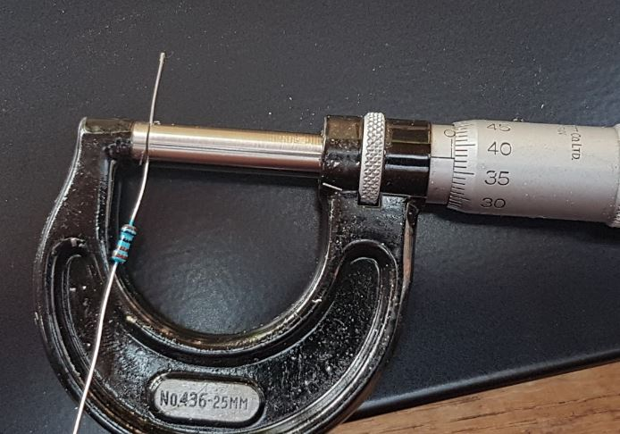
Merjenje dolžin:
(0,375 ± 0,001) mm

Slide 43
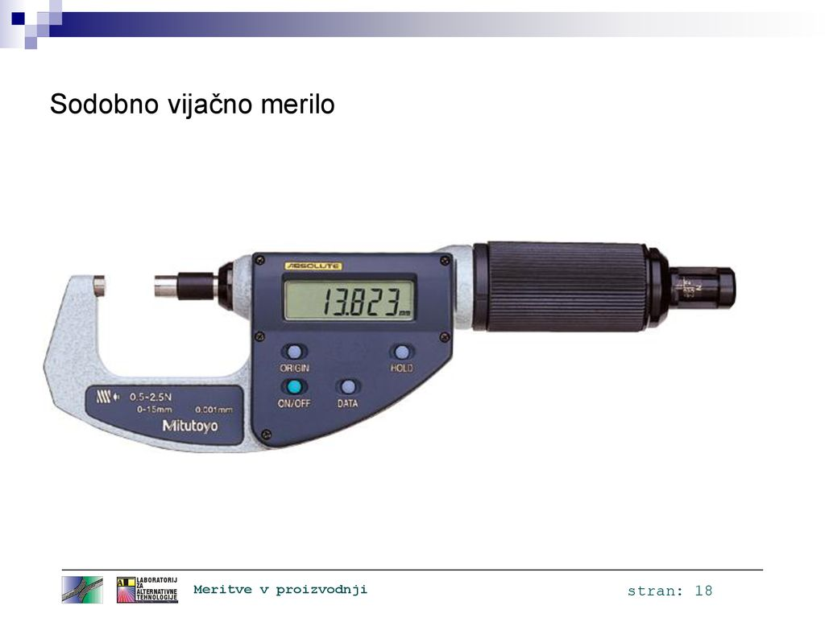
Merjenje dolžin:
(13,823 ± 0,001) mm

Slide 44
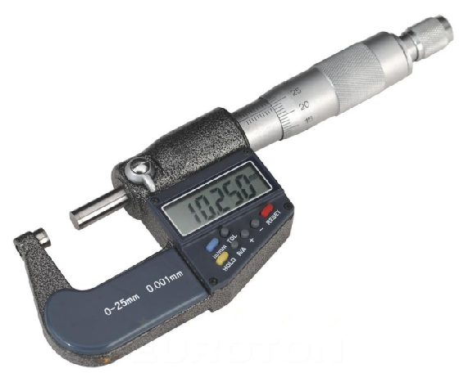
Merjenje dolžin:
(10,250 ± 0,001) mm

Slide 45
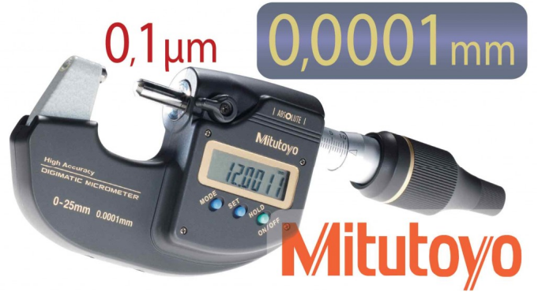
Merjenje dolžin:
(12,0011 ± 0,0001) mm

Slide 46
Delo v parih: Merjenje
Ravnilo, merilni trak, kljunasto merilo, mikrometrski vijak, tehtnice,
štoparica, termometer, barometer

Slide 47
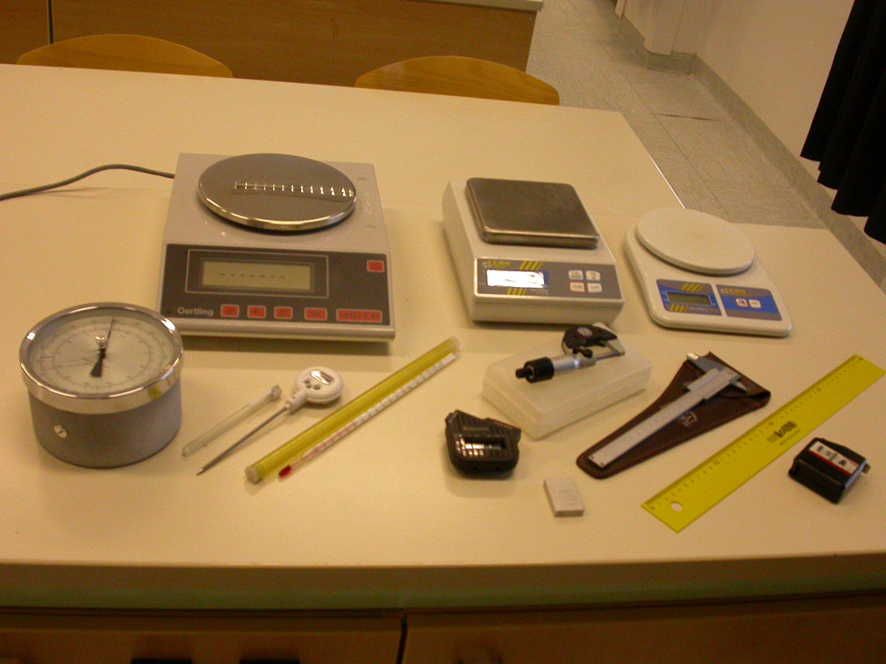

Slide 48
Merjenje in merske napake
Meritve imajo omejeno natančnost zaradi sistematičnih napak
(merska naprava, postopek merjenja)
in
naključnih napak
(natančnost merilca, neponovljivost meritve).

Slide 49

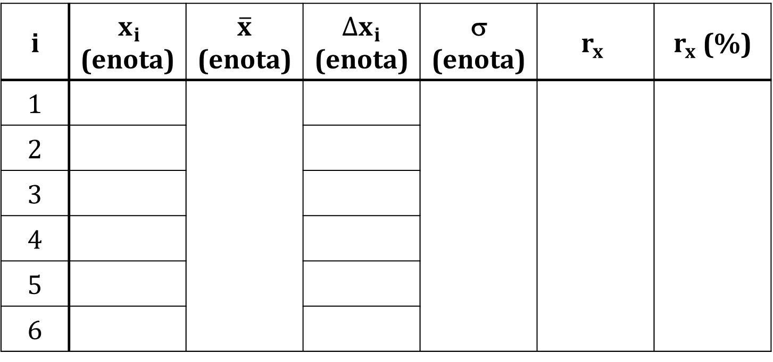



Zaporedna številka meritve.
Vrednosti izmerjene količine (izmerki).
Povprečna vrednost meritve.
Absolutna napaka izmerka.
Absolutna napaka meritve.
Relativna napaka meritve v %.
Relativna napaka meritve.
i | $x_{i}$ (enota) | $$\overline{x}$$ (enota) | $$∆x_{i}$$ (enota) | σ (enota) | $$r_{x}$$ | $r_{x}$ (%)
1
2
3
4
5
6
$${∆x}_{i}=\left|x_{i}−\overline{x}\right|$$
$$r_{x}=\frac{σ}{\overline{x}}$$
$$\overline{x}=\frac{x_{1}+x_{2}+x_{3}+…+x_{N}}{N}$$
$${σ=∆x}_{i}(max)$$

Slide 50
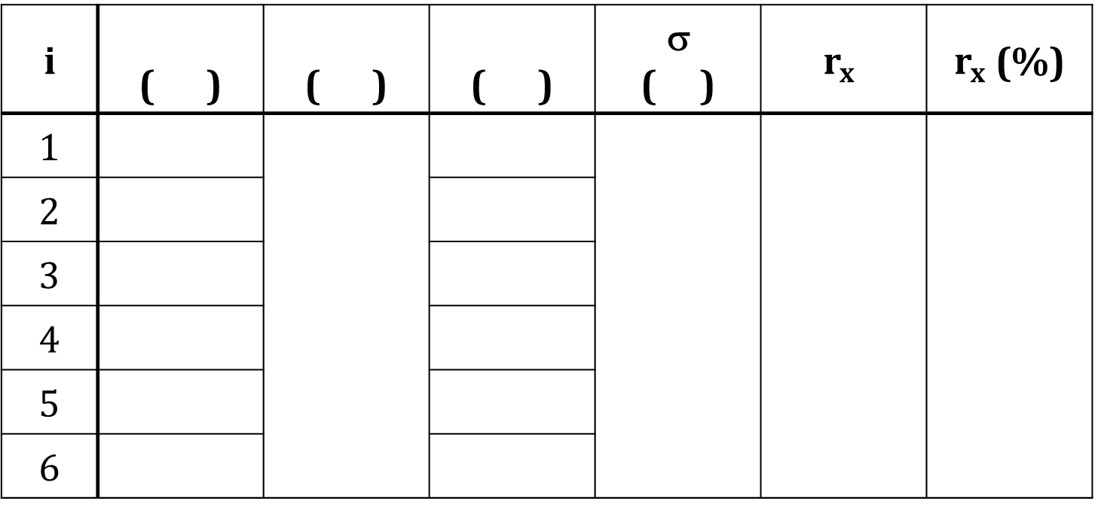
i | ( ) | ( ) | ( ) | σ ( ) | $$r_{x}$$ | $r_{x}$ (%)
1
2
3
4
5
6

Slide 51
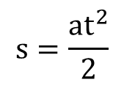
Prikaz merskih rezultatov
Pri merjenju pogosto spremljamo več količin hkrati. Eno količino spreminjamo (neodvisna spremenljivka) in ugotavljamo, kako se spremeni druga
(odvisna spremenljivka).
Za prikaz rezultatov uporabimo tabele, grafe in enačbe.
t | s
1 | 4,9
2 | 19,6
3 | 44,1
4 | 78,5
5 | 122,6
6 | 176,6
$$s=\frac{at^{2}}{2}$$

Slide 52
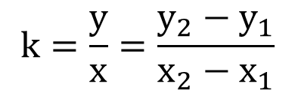
Postopek merjenja in risanja
nariši tabelo z odvisno in neodvisno spremenljivko (tudi enote)
vnesi meritve
pripravi koordinatni sistem
  nariši osi (optimalno uporabi prostor)
  označi osi (količini in enoti)
  določi velikost enote (glede na podatke)
vnesi točke
točke poveži z gladko krivuljo
ugotovi enačbo
$$k=\frac{y}{x}=\frac{y_{2}−y_{1}}{x_{2}−x_{1}}$$
y = k x

Slide 53

Besedilo kar tako
Besedilo za razlago.
Pomembno besedilo:
Pomembno besedilo v modri barvi.
$$G=F∆t$$
Primer
Besedilo naloge.

